Slide 1
文化大學資訊工程學系
應用AR實現非接觸式電梯
組別: A16
組員: 章弘諭
林柏汎
黃冠翰
指導老師: 劉仲鑫 老師

Slide 2
非接觸式電梯研究動機
因為近年來受到各式各樣疾病的影響，人類的生活受到了重大的改變。
研究顯示，新冠病人接觸後，電梯按鈕存在新冠病毒的機率達43%，50％的感冒病毒是通過接觸物體而傳播的，電梯按鈕的細菌數量是廁所的40倍。
不只是電梯，越來越多的公共按鈕使用非接觸式按鈕，降低因觸摸產生的風險性。我們想藉由科技來使得平時的生活更加的安全及方便。

Slide 3

非接觸式電梯研究動機

Slide 4
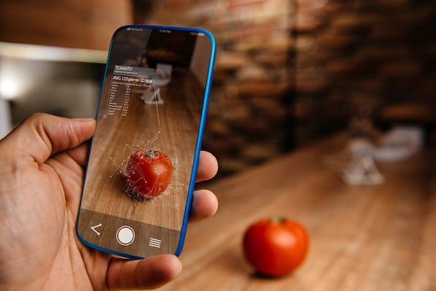
非接觸式電梯研究動機
要想做出非接觸式電梯有很多種方法，而我們選擇使用AR來實現，其動機是為了迎合未來趨勢，比如說，使用AR眼鏡或其他頭戴式裝置時，不像手機那樣有觸控螢幕，因此如何讓使用者與AR虛擬物件交互顯得非常重要。我們希望通過檢測使用者是否遮住特定圖像，來判斷使用者是否按下電梯按鈕。

Slide 5
研究目標
本專題為實作性質，透過理論與應用實務之分析，形成之概念架構，為了達成上述之目標，並將未來之發展策略規劃成如下3大項目：
Arduino電梯
開發一個功能與真實電梯相同，但體積較為迷你的小型電梯，以便演示AR APP控制電梯樓層的實作成果。
AR非接觸式電梯
網頁
用於顯示QRCODE的網頁，每經過30秒，自動生成新的QRCODE，並取代原來的QRCODE。
AR APP
透過AR APP來實現非接觸式電梯，使用者不必真的去按電梯按鈕，只需要遮住AR APP的虛擬按鈕物件，即可按下電梯按鈕。

Slide 6
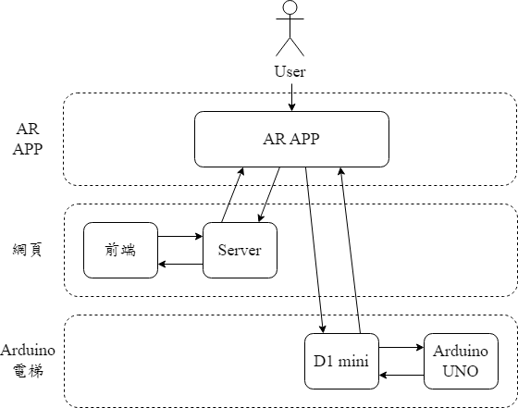
專題架構
專題架構圖

Slide 7


AR APP
APP開發
APP
● 使用Unity做為開發工具
● 使用C#作為腳本語言
● APP允許在多個平台上執行
+
加入AR套件
AR
使用Vuforia SDK擴增實境軟體開發工具包。
● 可辨識攝像頭中是否包含我們要的目標
● 生成虛擬按鈕
● 判斷虛擬按鈕是否被按下

Slide 8
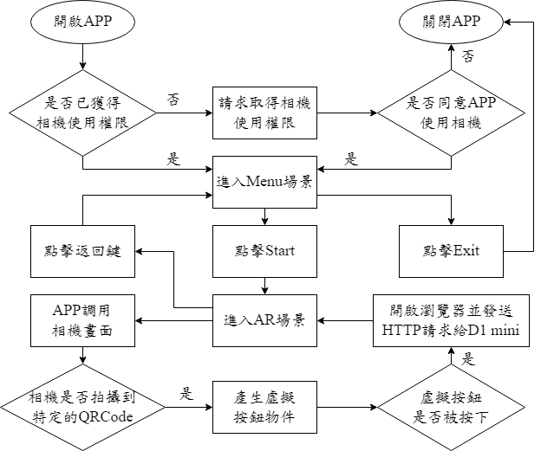
AR APP
AR APP 控制電梯流程圖

Slide 9
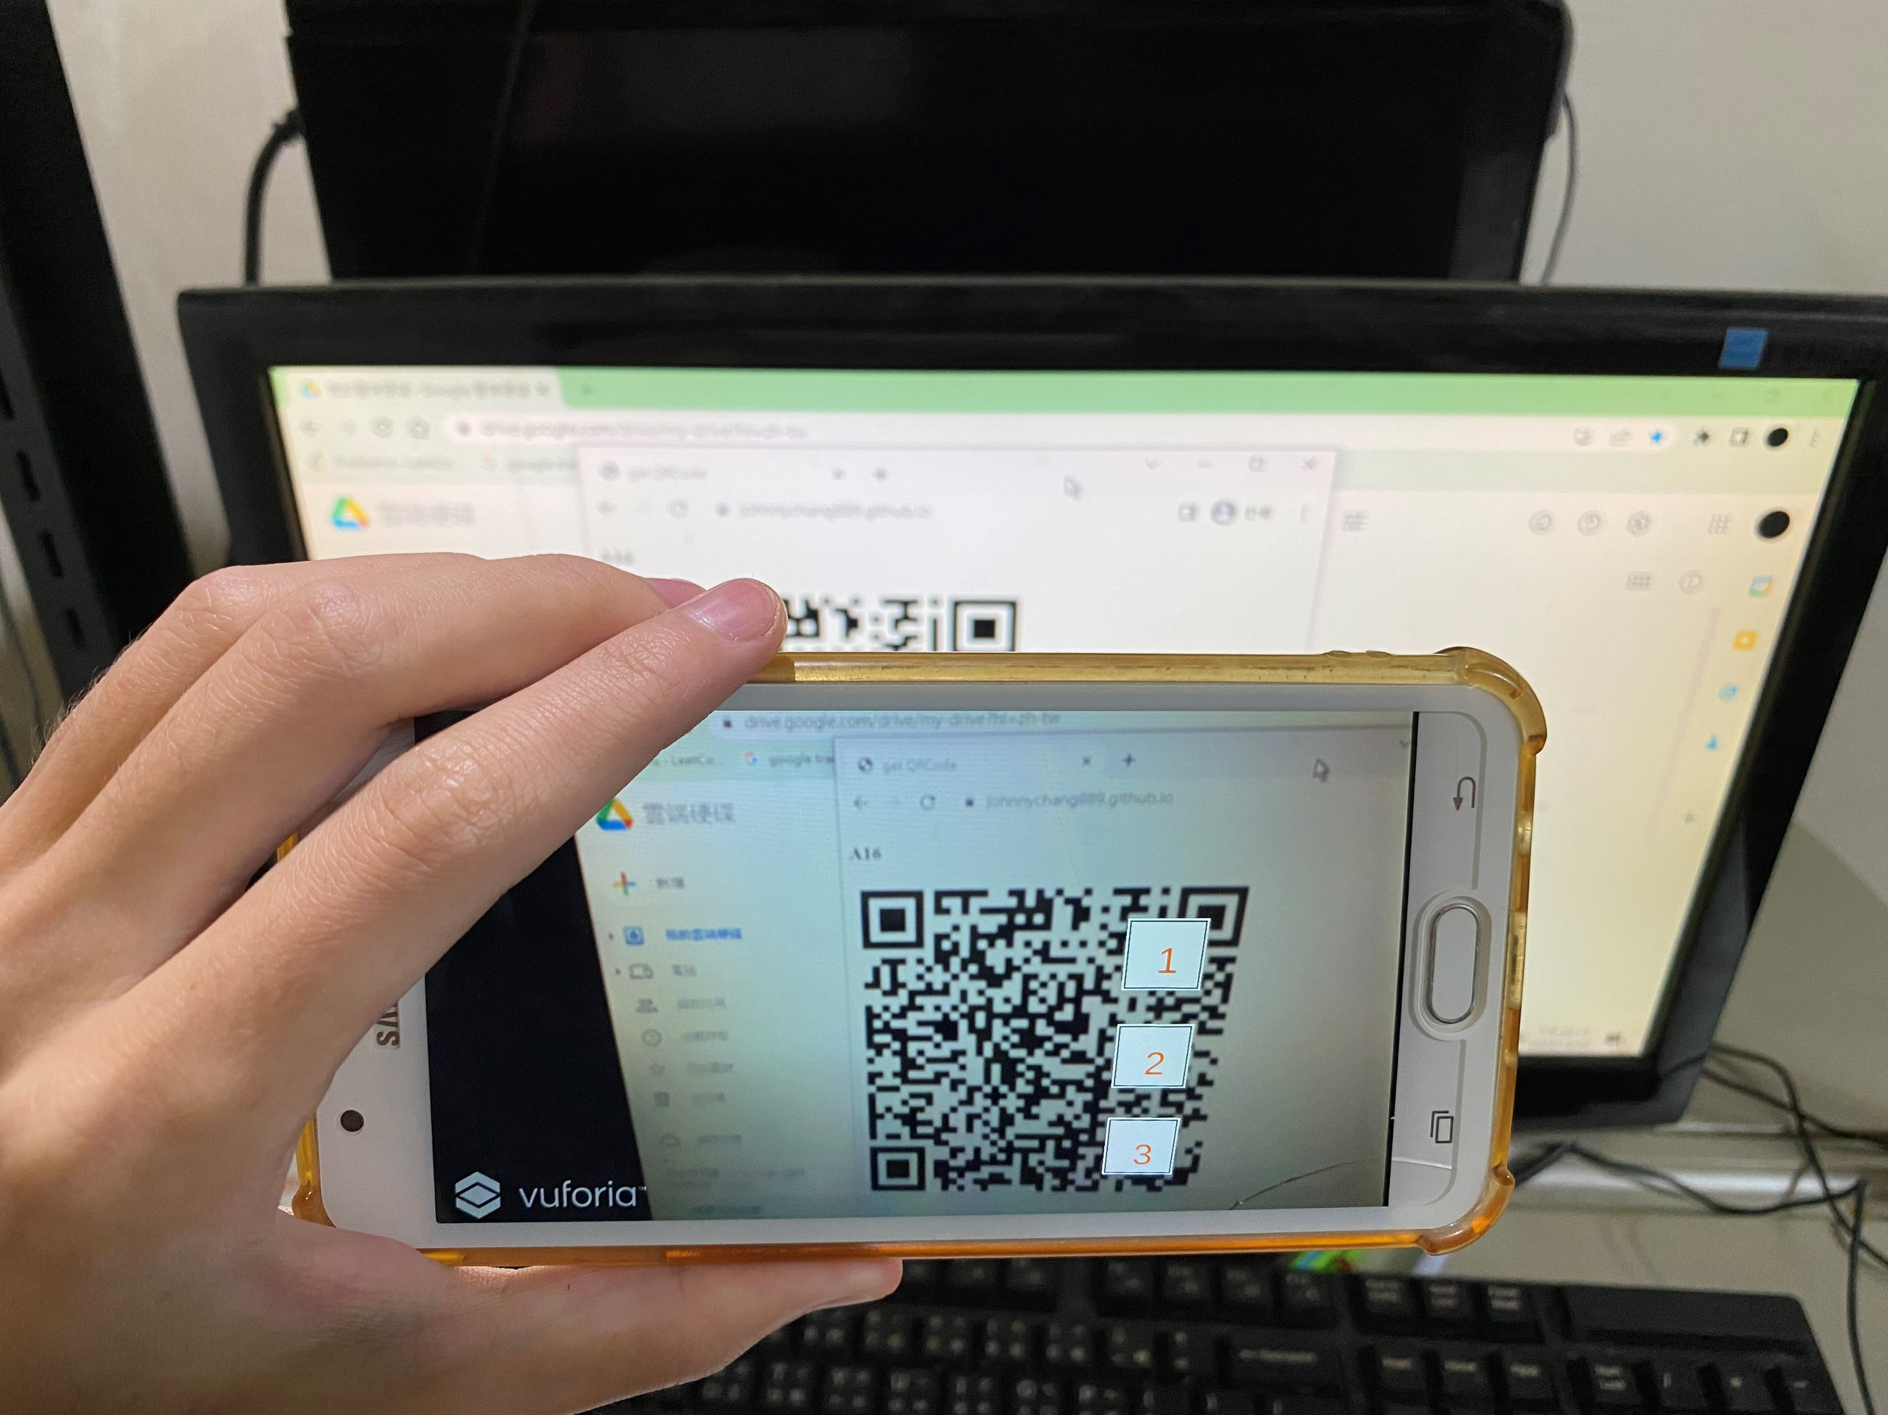
AR APP
AR APP掃描網頁前端的QRCode

Slide 10
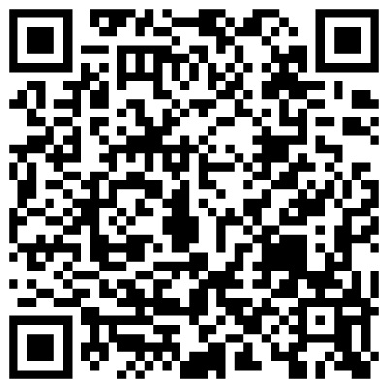


AR APP
如何判斷使用者按下虛擬按鈕？
透過手指遮擋按鈕來按下虛擬按鈕。
如下圖
即為按下3樓按鈕
1
2
3

Slide 11
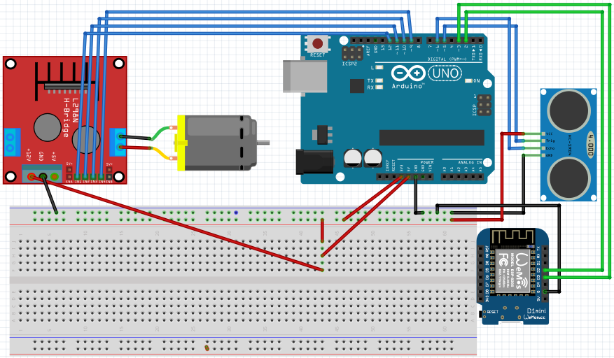
Arduino電梯
會使用的材料如下：
Arduino Uno R3 一塊
D1 mini 一塊
直流馬達 一顆
L298N馬達驅動模組 一個
HC-SR04 一個
麵包板 一個
杜邦線 數條
Notes:
ㄑ

Slide 12
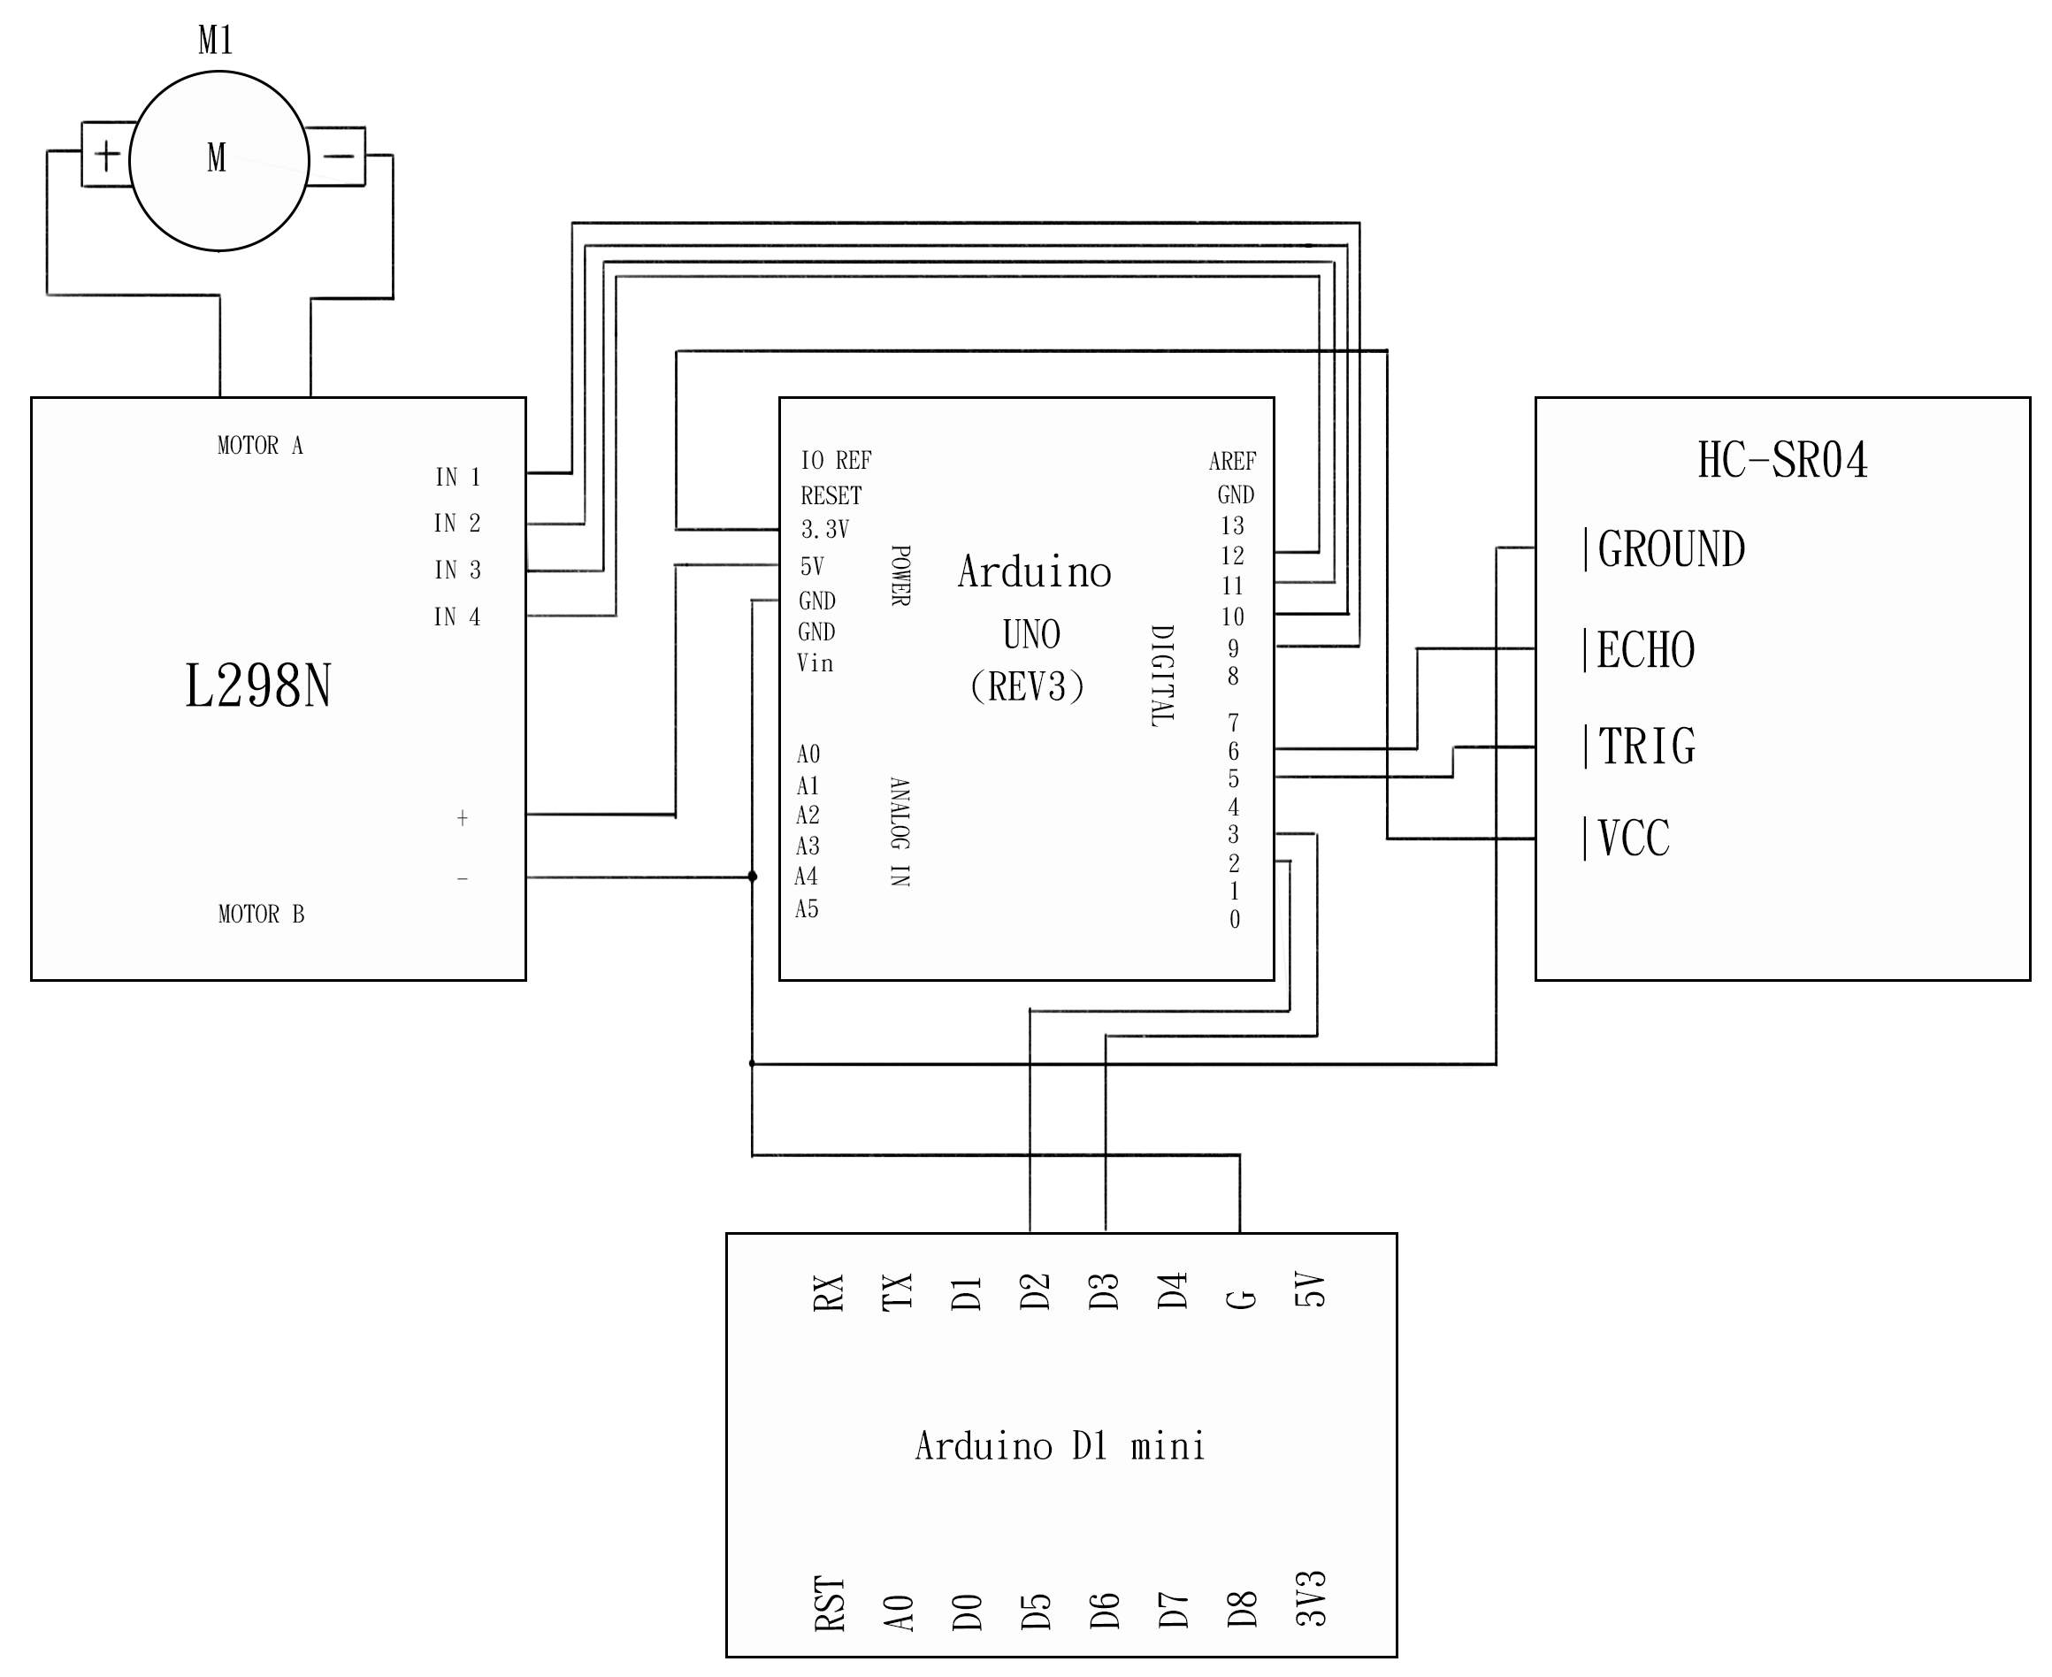
Arduino電梯
Arduino電梯 電路圖
Notes:
ㄑ

Slide 13
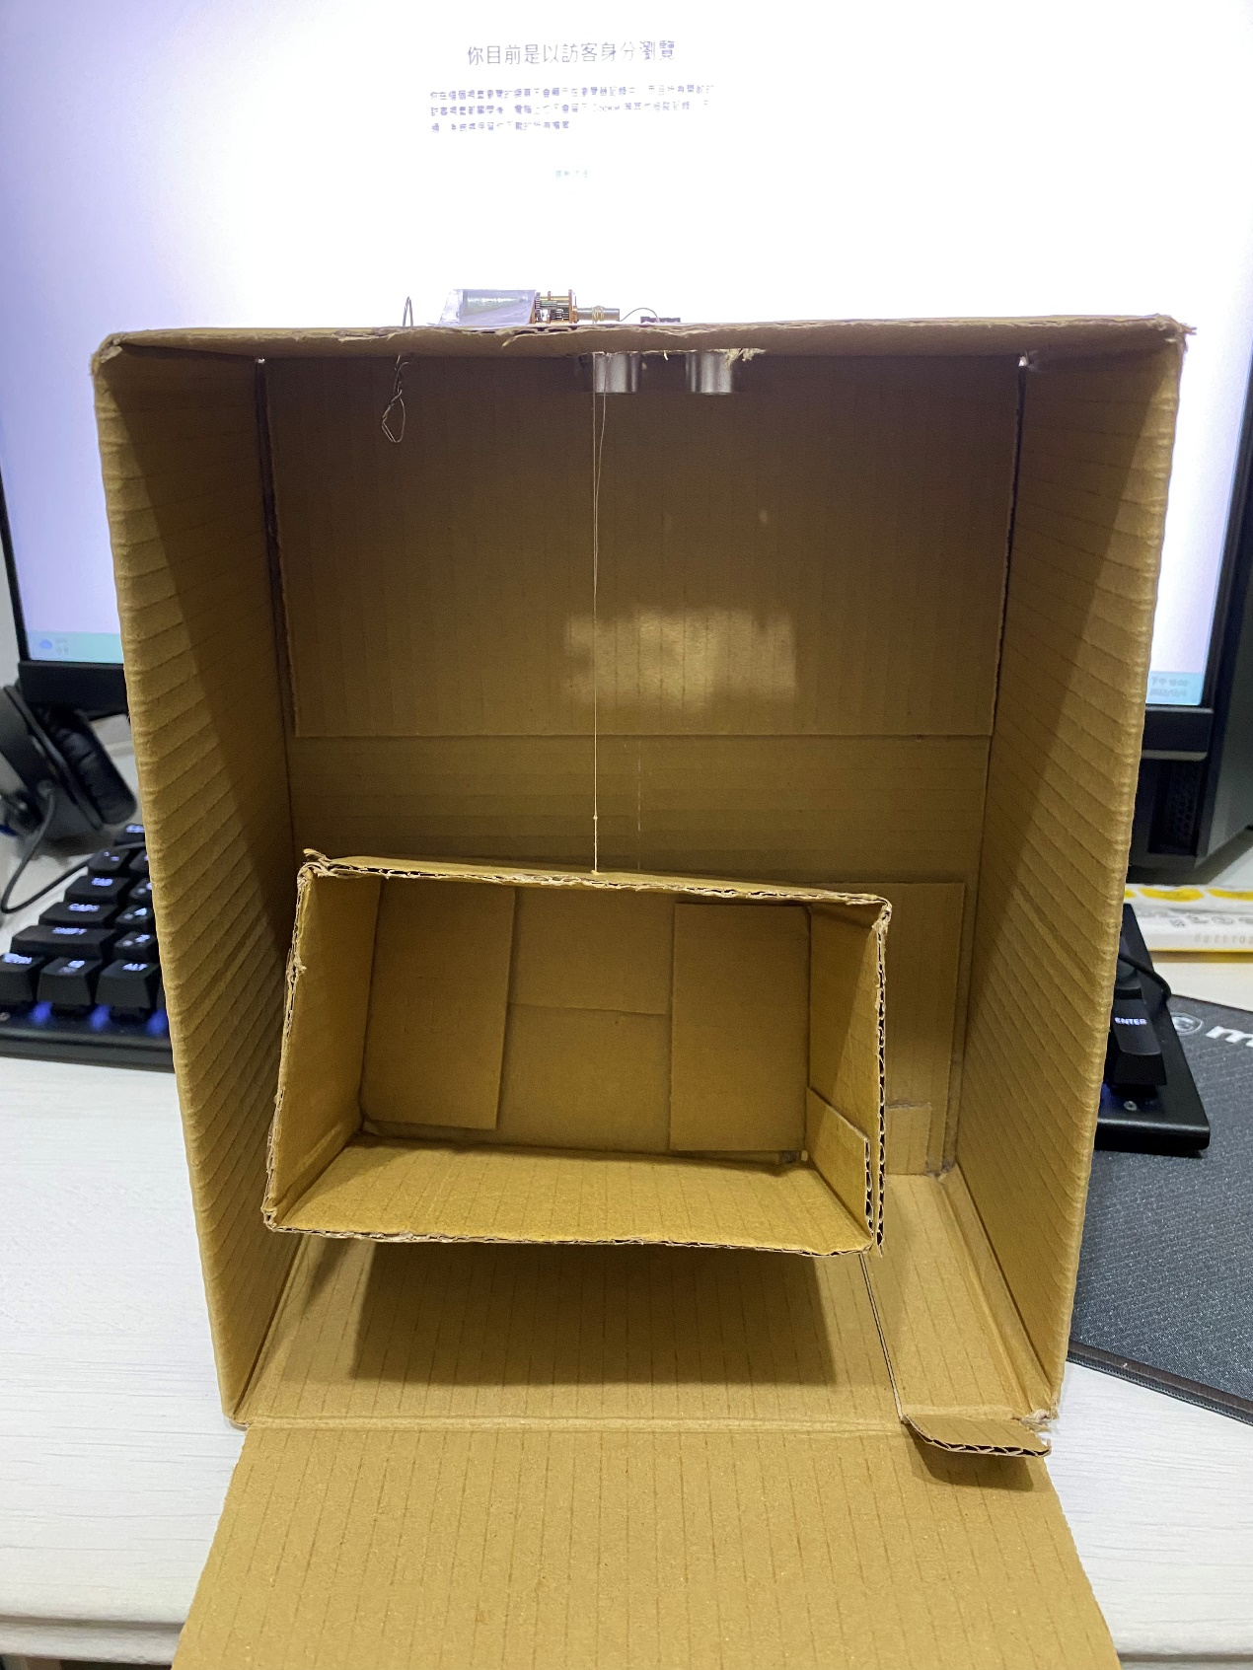
Arduino電梯
GA12-N20馬達
HC-SR04超音波測距模組
Arduino電梯 外觀
Notes:
ㄑ

Slide 14
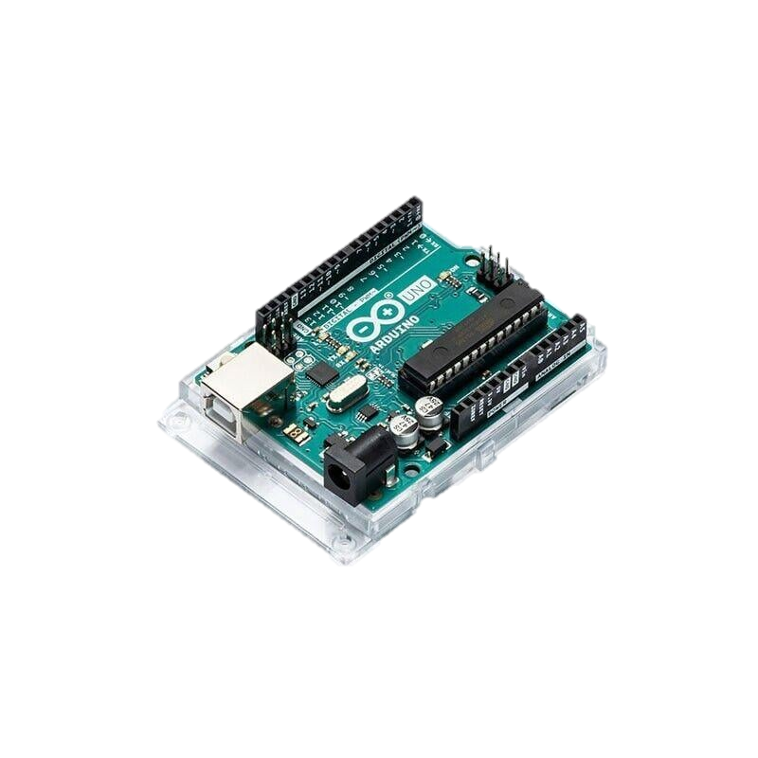
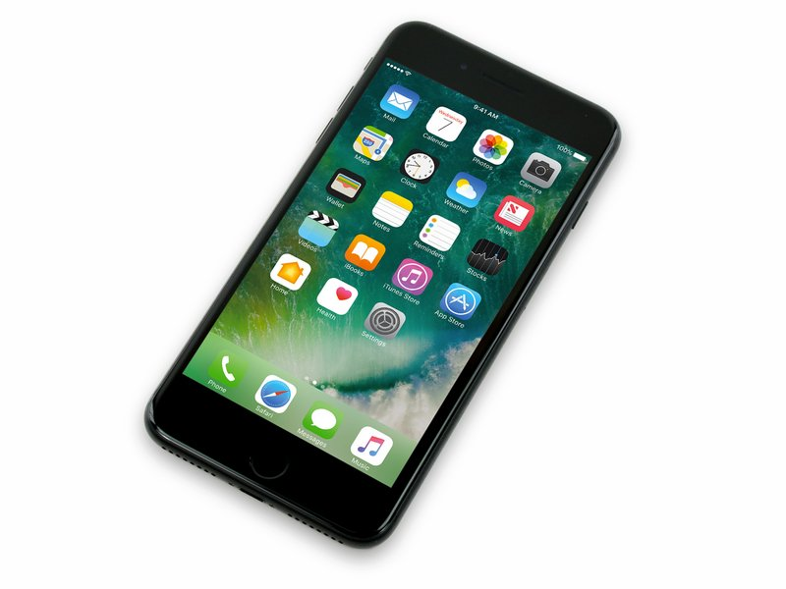


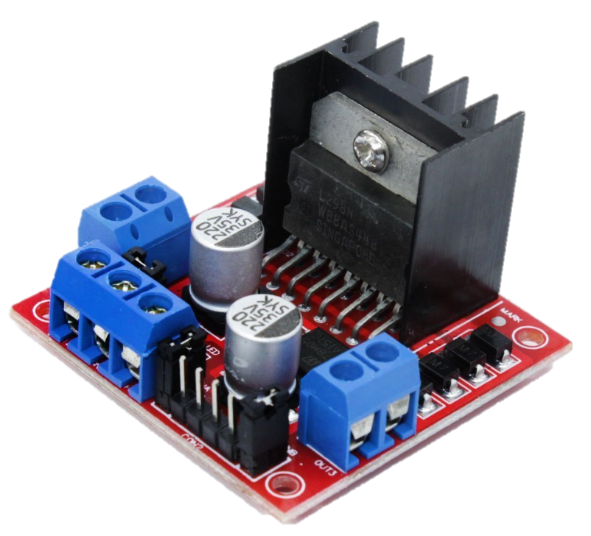
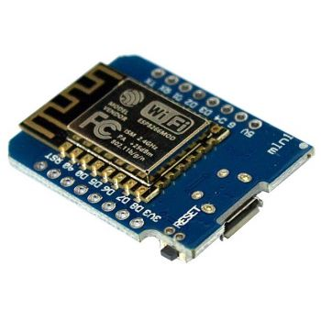
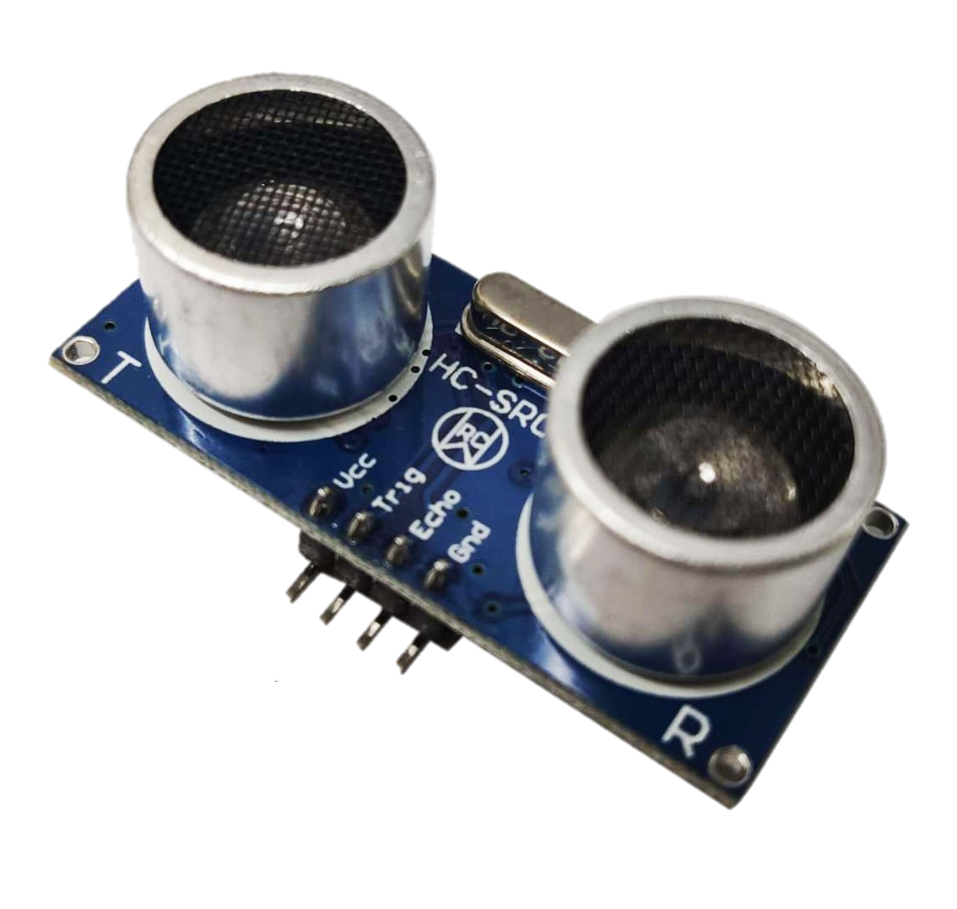

Arduino電梯
D1 mini
(STA)
L298N
Arduino UNO R3
Phone
(AP)
HC-SR04
Arduino電梯 架構
third floor
second floor
first floor
Notes:
ㄑ

Slide 15
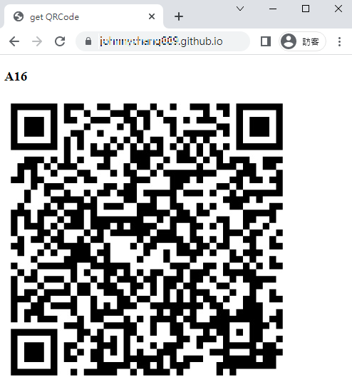




網頁開發
網頁分為前端與Server端。

Slide 16
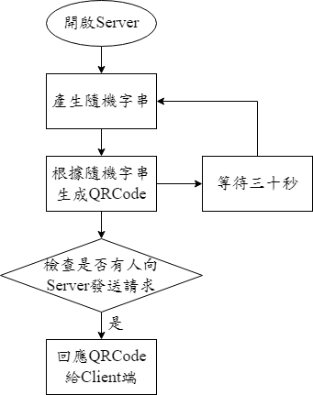
網頁開發
網頁Server端流程圖
網頁Server每間隔30秒產生隨機字串，並且根據該字串生成QRCode，當有人請求Server根路徑時，回應該QRCode。

Slide 17
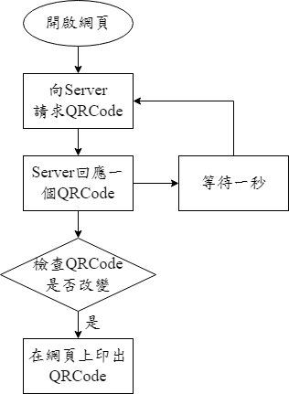
網頁開發
網頁前端流程圖
網頁前端為一個HTML文檔，功能
為顯示來自Server回應的QRCode
以供AR APP掃描。

Slide 18
成果
專題應用AR實現非接觸式電梯，實作了AR APP、網頁、Arduino電梯三個部分，建置一個微型系統來實現非接觸式電梯。
AR APP能夠透過掃描指定的QRCode，顯示虛擬電梯按鈕，並透過虛擬電梯按鈕，遠端控制Arduino電梯的樓層。
網頁Server可以每隔30秒產生隨機QRCode，可供AR APP請求，並回傳該QRCode給AR APP。網頁前端也是通過同樣的方法向Server請求QRCode並顯示於前端。
Arduino電梯是基於Arduino UNO R3與D1 mini搭建的小型電梯系統，總共有三樓，AR APP可藉由HTTP請求操控Arduino電梯到各個樓層。
頭戴式裝置
PC
手機
網頁Server
安裝
更新新的QRCode
AR APP
掃描
網頁前端QRCode
控制樓層
Arduino
電梯

Slide 19
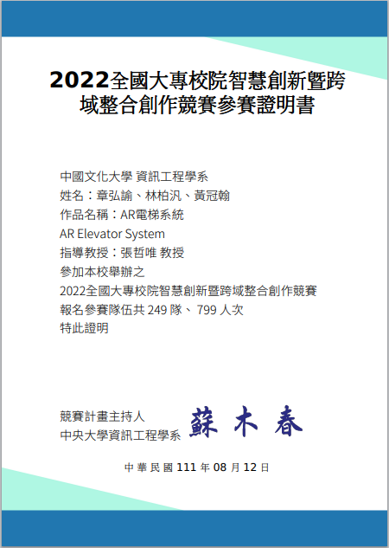
參賽
專題參與
2022全國大專校院智慧
創新暨跨域整合創作競賽
體感互動科技組
100/249

Slide 20
組員分工
章弘諭
AR APP開發
網頁開發
監督與資料需求分析
林柏汎
Arduino電梯開發
程式設計與實行
黃冠翰
AIoT系統開發

Slide 21
參考資料
[1] https://dynamics.microsoft.com/zh-tw/mixed-reality/guides/what-is-augmented-reality-ar/
[2] https://www.youtube.com/watch?v=1xq2M6AHEUc
[3] https://www.youtube.com/watch?v=hT3nBkbIbvs
[4]https://github.com/topalovicmarko/ElevatorArduino/blob/main/lift_final.ino

Slide 22
報告結束 請多指點

